Slide 1
Районный конкурс «Уши, ноги и хвосты» МБДОУ «Детский сад «Тополёк» Старшая группа «Ягодка»

Slide 2
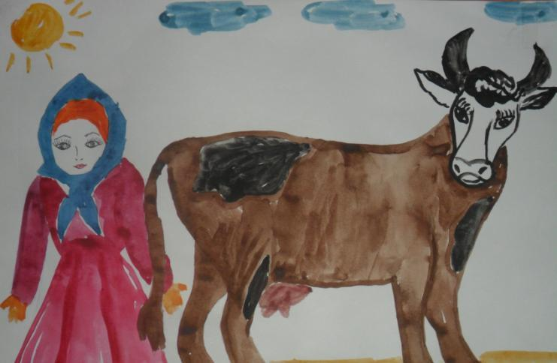
Кара Эвелина МБДОУ «Детский сад «Тополёк» Старшая группа «Крошечка – Хаврошечка» краски.

Slide 3
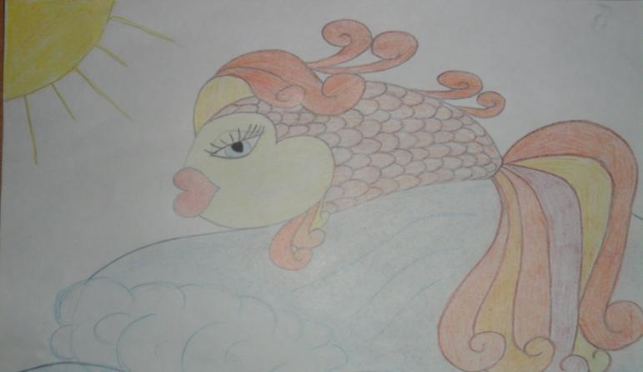
Братчикова Соня МБДОУ «Детский сад «Тополёк» Старшая группа «Золотая рыбка» цветные карандаши

Slide 4
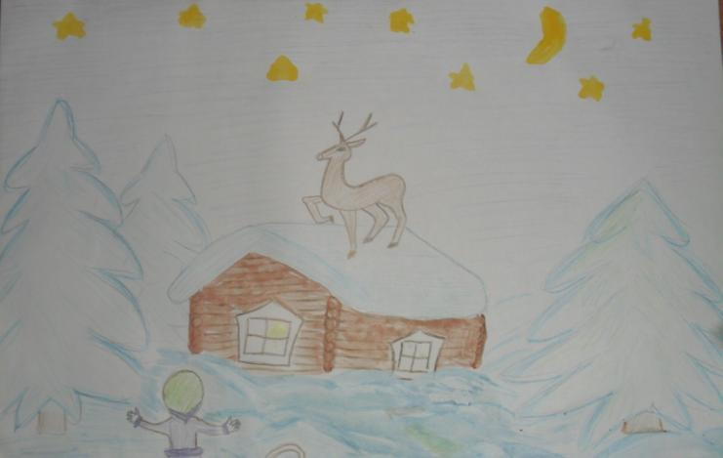
Баснукаев Адам МБДОУ «Детский сад «Тополёк» Старшая группа «Серебрянное копытце» цветные карандаши

Slide 5
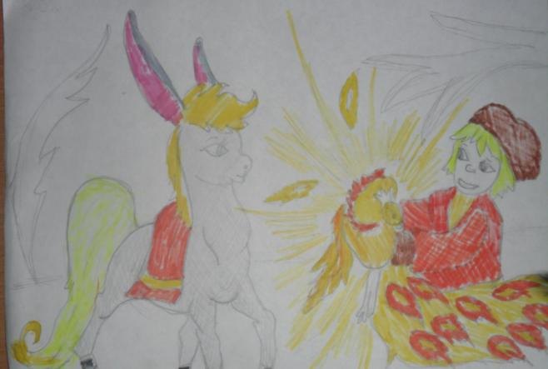
Скобелев Ярослав МБДОУ «Детский сад «Тополёк» Старшая группа «Конёк-Горбунок» фломастеры, карандаши

Slide 6
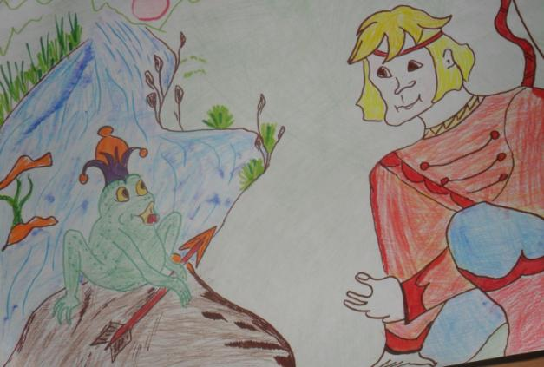
Шевцова Дарья МБДОУ «Детский сад «Тополёк» Старшая группа «Царевна лягушка» цветные карандаши, фломастеры

Slide 7
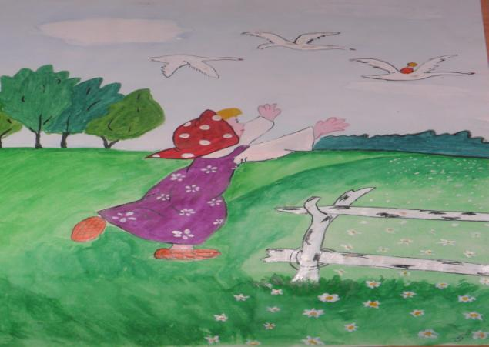
Герасимова Вика МБДОУ «Детский сад «Тополёк» Старшая группа «Гуси лебеди» акварель

Slide 8
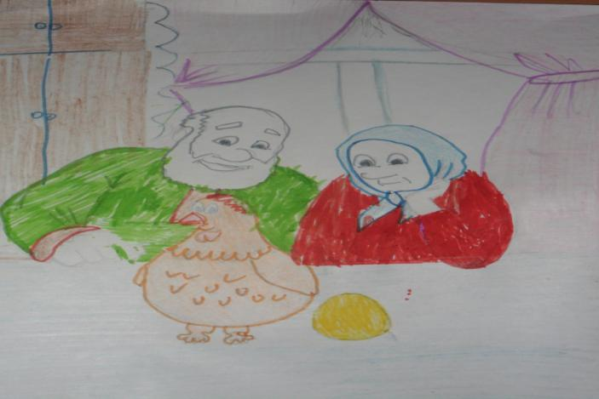
Шишикина Ксения МБДОУ «Детский сад «Тополёк» Старшая группа «Курочка ряба» фломастеры, цветные карандаши

Slide 9
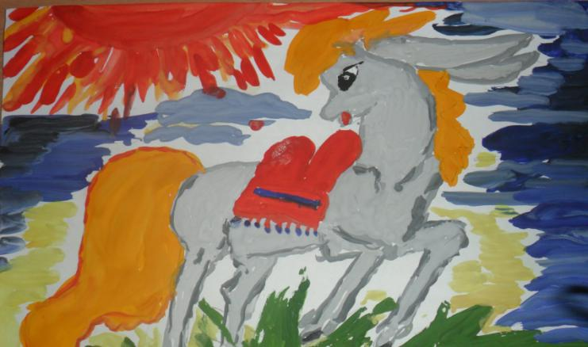
Евсеева Света МБДОУ «Детский сад «Тополёк» Старшая группа «Конёк – Горбунок» акварель

Slide 10
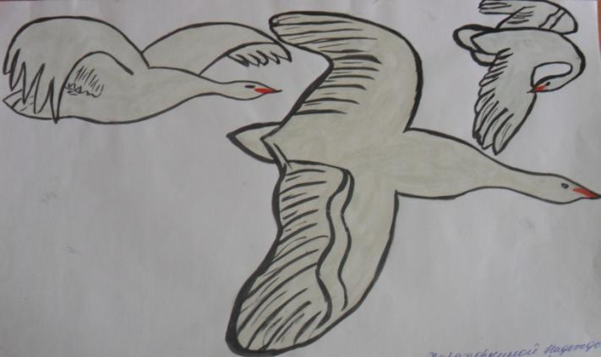
Ракович Захар МБДОУ «Детский сад «Тополёк» Старшая группа «Гуси –лебеди» акварель

Slide 11
Спасибо за внимание

